Slide 1
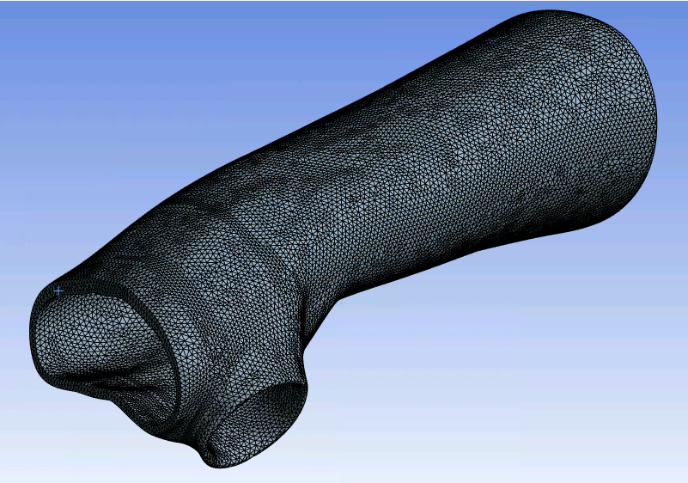
Simulations FEA
Pour la simulation actuelle, nous avons décidé d’utiliser ANSYS pour les raisons suivantes : c’est un logiciel maitrisé par les membres de notre équipe, nous avons accès à un module de modification de la géométrie (Design Modeler / Space Claim) qui permet de retoucher la géométrie mais aussi définir des surfaces pour les conditions aux limites.
Malgré la limitation d’élément à 300 000 nous obtenons un bon maillage qui possède des caractéristiques (aspect ration, skeewness et orthogonality quality) très bonnes.
Dans un premier temps, la géométrie a été retouché afin de pouvoir insérer (découper) des surfaces pour les conditions aux limites des 4 cas de figures considérés.

Slide 2
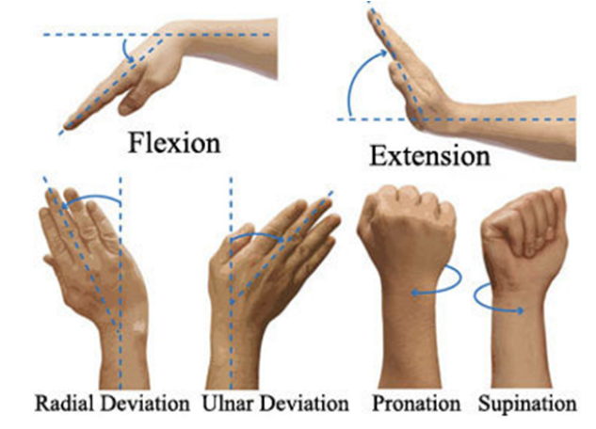
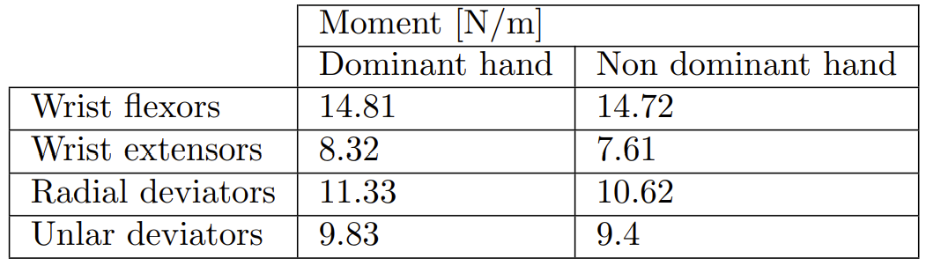
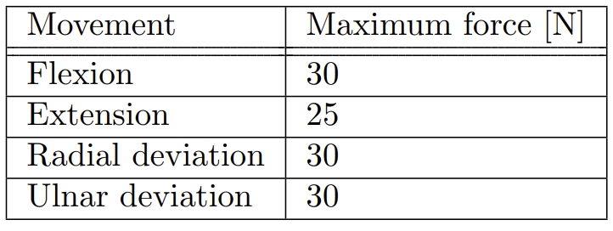
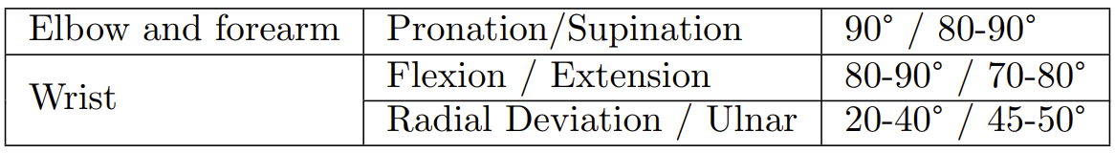
Conditions aux limites
On rappelle les conditions aux limites qui dans le cadre des simulations, ont été prises avec des moments (plus réalistes selon les sources scientifiques).
Des zones fixes et d’autres, surfaces pour les moments, sont définis.

Slide 3
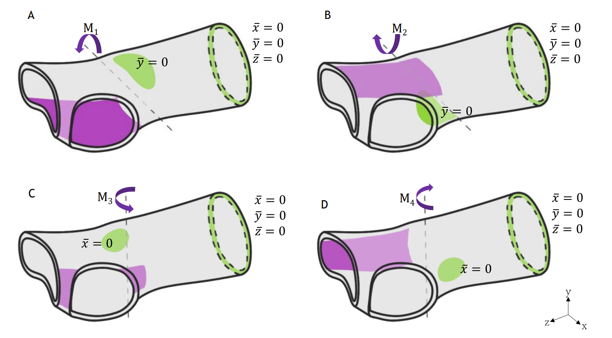
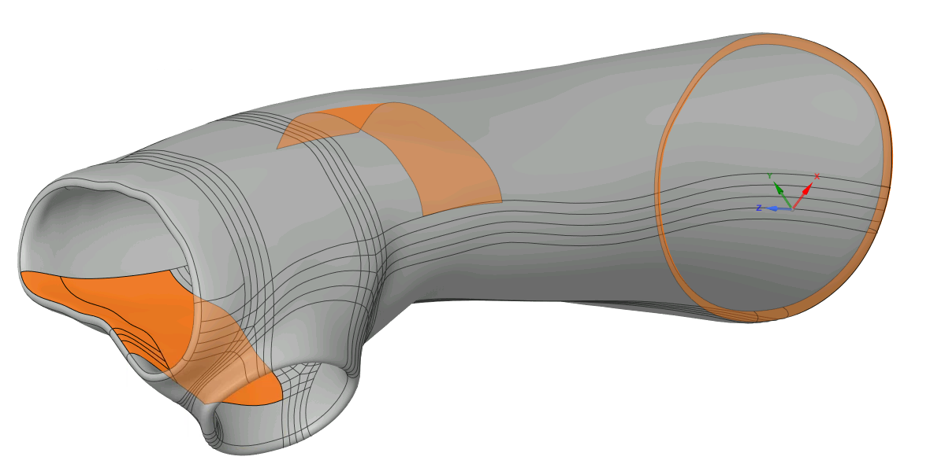
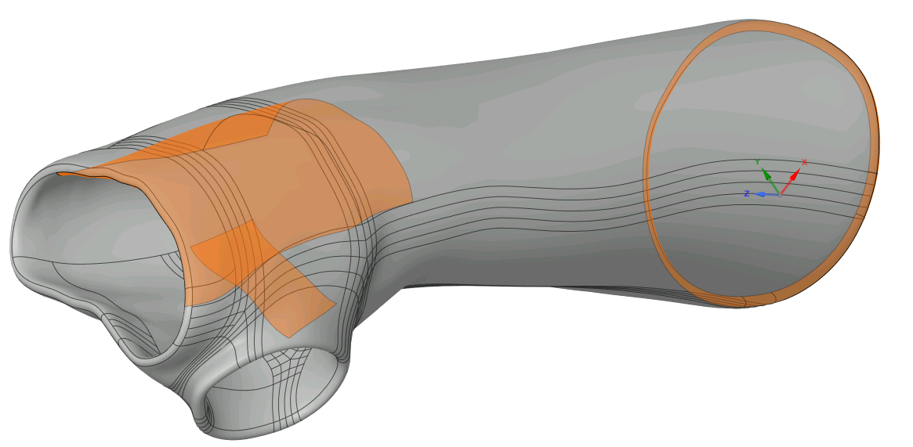
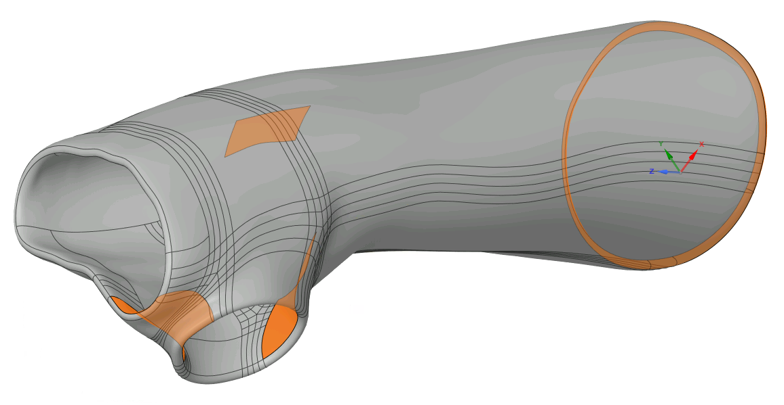
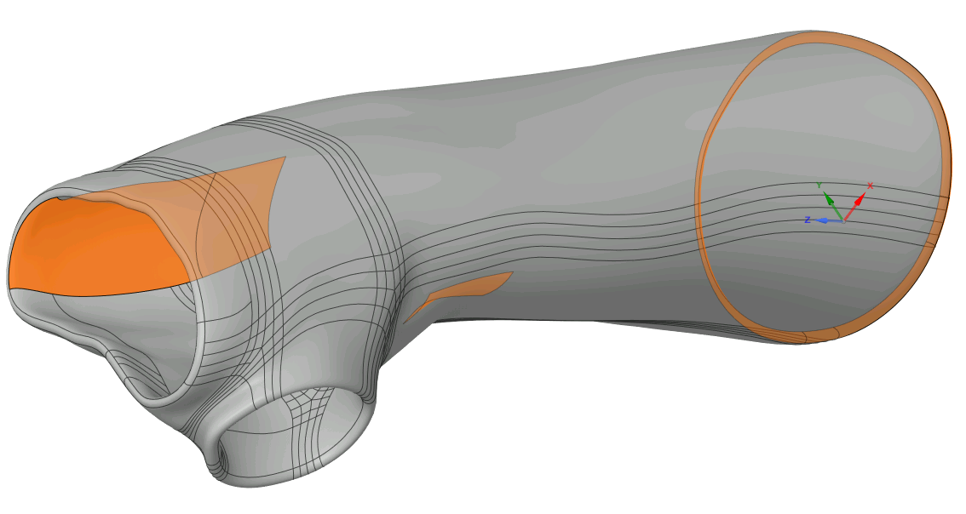
Flexion
Extension
Radial deviation
Ulnar deviation

Slide 4
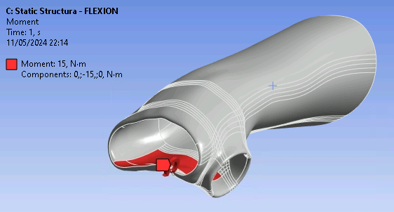
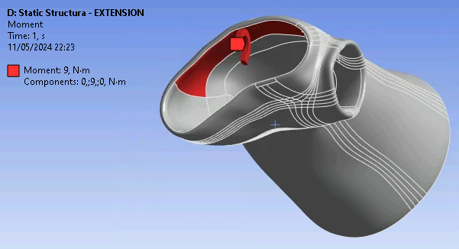
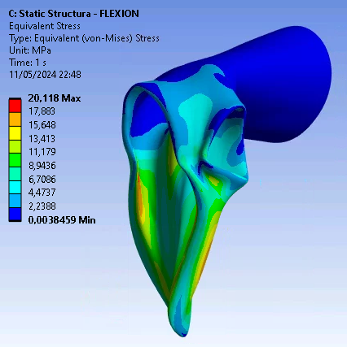
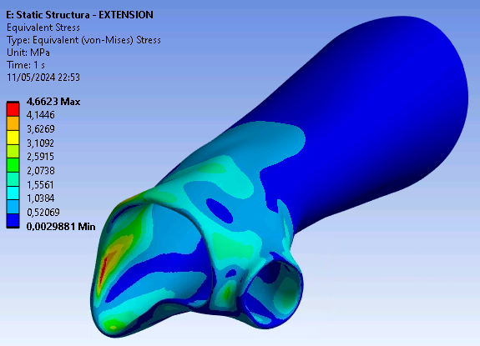

Slide 5
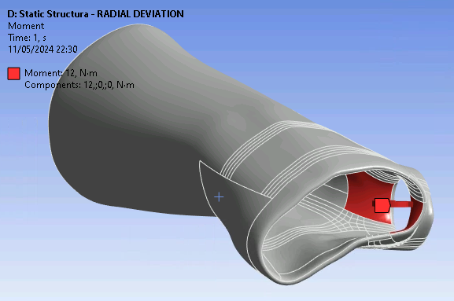
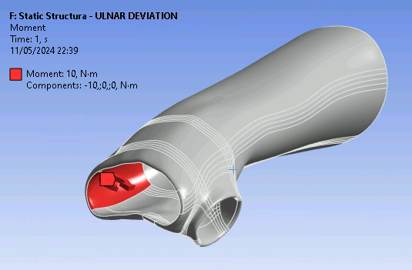
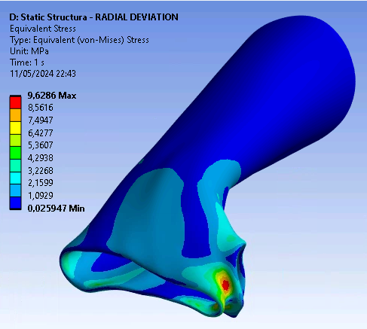
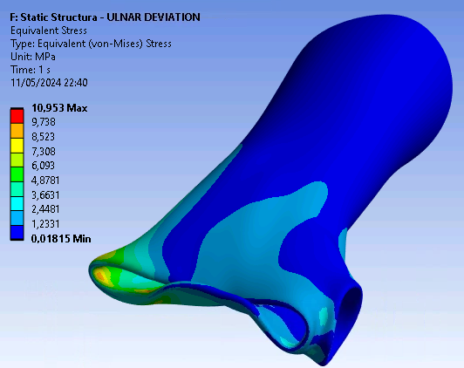

Slide 6
Remarques
Grâce aux autres tests de traction, le matériau pourra être décris de manière plus précise
Explication du choix du matériau ?
Prochaines étapes ?

